Slide 1





Catatan Keuangan Personal
(Sumber Sumber Pendanaan)
Dr. Wisudanto,SE.,MM.,CFP.,ASPM

Slide 2






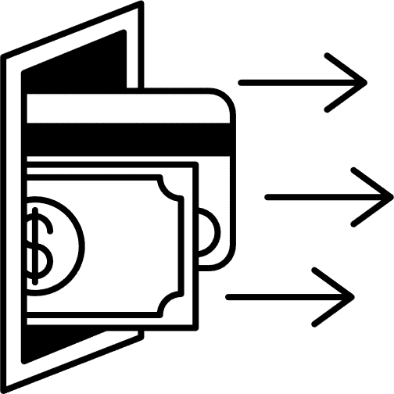







SUMBER SUMBER
PENDANAAN
1
2
3
KARTU KREDIT
PAYMENT GATEWAY
CROWDFUNDING
4
5
6
CAPITAL VENTURE
SAHAM & OBLIGASI
DANA PENSIUN

Slide 3

SUMBER SUMBER PENDANAAN
KARTU KREDIT
  Merupakan alat pembayaran yang memungkinkan transaksi atau penarikan tunai.
  Pembayaran dilakukan oleh penerbit atau acquirer terlebih dahulu, sementara pemilik membayar sesuai ketentuan
  Co : KK BCA, BNI, dll

Slide 4
SUMBER SUMBER PENDANAAN
PAYMENT GATEWAY
  Merupakan bentuk sistem teknologi transaksi yang memiliki tugas untuk mengotorisasi suatu proses transaksi
  Teknologi ini terhubung dengan e-commerce melalui berbagai cara seperti e-wallet, direct debit, dll
  Co : Paypal, GPN, dll

Slide 5
SUMBER SUMBER PENDANAAN
  Merupakan metode penggalangan dana yang melibatkan banyak orang memberikan kontribusi kecil untuk mendanai proyek, usaha, campaign sosial, dll.
CROWD FUNDING
  Biasanya dilakukan melalui platform online yang menghubungkan pendukung dengan penggalang dana.
  Co :Kitabisa, GoFundMe

Slide 6
SUMBER SUMBER PENDANAAN
CAPITAL VENTURE
  Venture capital atau modal ventura adalah bentuk pembiayaan private equity untuk perusahaan rintisan dengan potensi pertumbuhan jangka panjang yang diberikan oleh perusahaan modal ventura.
  Co : East & BNI Venture

Slide 7
SUMBER SUMBER PENDANAAN
HASIL INVESTASI
SAHAM & OBLIGASI
  Saham adalah tanda penyertaan modal seseorang atau badan usaha pada suatu perusahaan atau perseroan terbatas.
  Obligasi adalah surat bukti pengakuan utang yang diterbitkan oleh penerbit obligasi dengan jangka waktu minimal satu tahun.
  Co :BRIS & SR-018T5

Slide 8
SUMBER SUMBER PENDANAAN
DANA PENSIUN
  Merupakan badan hukum yang mengelola dam menjalankan program dengan janji manfaat pensiun
  Berfungsi memberikan manfaat perlindungan finansial bagi karyawan setelah purnatugas dari tempat kerja
  Co : Mandiri Taspen, dll

Slide 9





TERIMA KASIH
Dr. Wisudanto,SE.,MM.,CFP.,ASPM

